Slide 2
СТЕПЕНИ АДАПТАЦИИ
ЛЕГКАЯ СТЕПЕНЬ АДАПТАЦИИ
СРЕДНЯЯ СТЕПЕНЬ АДАПТАЦИИ
ТЯЖЁЛАЯ СТЕПЕНЬ АДАПТАЦИИ

Slide 3
Легкая степень адаптации
20-30 дней
Аппетит к концу первой недели достигает обычного уровня
Сон налаживается в течение одной-двух недель.
К концу месяца восстанавливается речь, игра, интерес к окружающему миру.
Отношения с близкими людьми не нарушаются
Снижение защитных сил организма к концу 2-3-й недели восстанавливается.

Slide 4
Средняя степень адаптации
Сон и аппетит восстанавливаются через 20-40 дней.
Настроение неустойчиво в течение месяца.
Значительно снижается активность.
Выражены изменения в деятельности вегетативной нервной системы.
Возможны заболевания.

Slide 5
Тяжёлая степень адаптации
Ребенок начинает длительно и тяжело болеть.
Аппетит снижается сильно и надолго.
Малыш плохо засыпает.
Не интересуется окружающим.
Улучшение состояния происходит крайне медленно

Slide 6
Факторы, определяющие
уровень адаптации.
Состояние здоровья и уровень развития
Возраст, в котором малыш поступает в детское учреждение.
Степень сформированности у ребенка общения с окружающими и предметной деятельности.

Slide 7
Как помочь
ребенку
адаптироваться к детскому учреждению?

Slide 8
Отучаем от груди и бутылочки
Учим пользоваться чашкой и ложкой
Приучаем к горшку
Выполняем режимные моменты
Учим играть в игрушки
Развиваем общительность

Slide 9
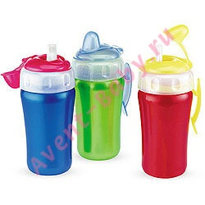
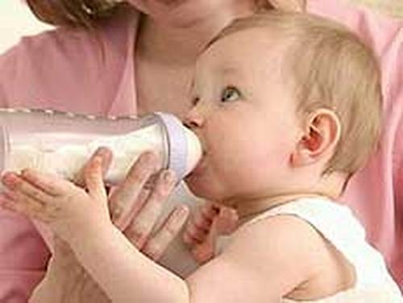
Условия отучения от груди и бутылочки:
умеет самостоятельно сидеть,
умеет кушать еду с ложечки,
умеет пить из чашки.

Slide 10
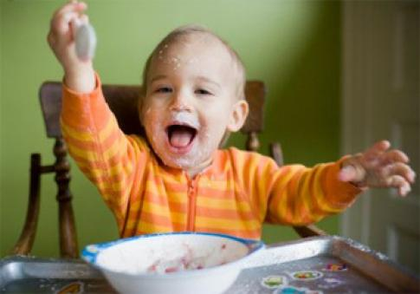
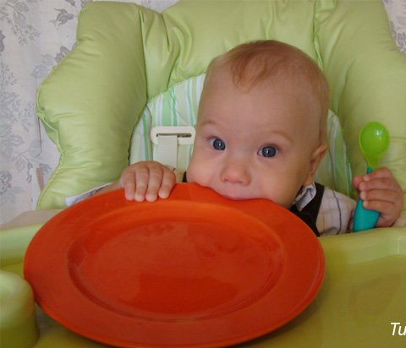

Slide 11
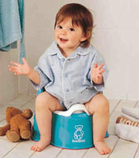

Slide 12
